Slide 1




我接待奥运冠军
奚爱华的故事
山东体育学院审计处 李欣

Slide 2

70年艰苦追梦路漫漫，不觉回首遍地开花
祖国七十年，从破茧成蝶到轻飞曼舞早已焕然一新，同样焕然一新的还有我们的山体，建校61年来为社会输送了不同领域的各层次的优质人才，我今天故事的主人公——奥运冠军奚爱华，就是其中一位。那么，接下来我要讲的就是接待奥运冠军奚爱华的故事。

Slide 3
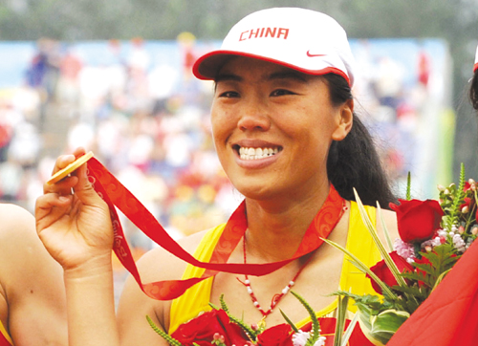
奚爱华，被人所熟知的名字
奚爱华，这个为喜爱游艇的人们所熟悉的名字：来自山东省潍坊市蔬菜之乡寿光的奚爱华15岁的时候被体校选中开始练铅球，一个学期之后，奚爱华因个头高、双臂长转行赛艇。

Slide 4
她是个有个性的人
1997年底，她进入了山东省女子赛艇队，很快出了成绩。“她是个有个性的人，相对比较独立!”奚爱华的教练带着褒扬的语气说，在练了第5个年头后，长期艰苦地训练让奚爱华疲惫不堪，一时冲动带上行李回家了。不过，当看到父母、队友对自己的期望时，她又回到了学校，那一年她一个人包揽了省运会的三枚金牌。
“ 她是个有个性的人，相对比较独立 ”

Slide 5
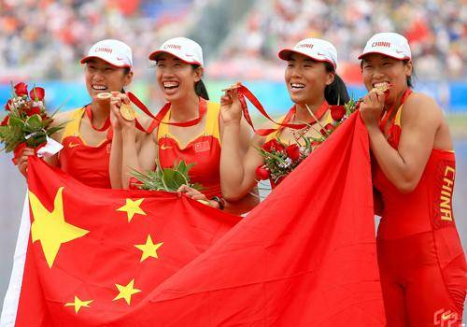
她曾多次夺得奖牌
她曾多次在全国运动会、锦标赛等比赛中夺得奖牌；曾经在2006年夺得世界赛艇锦标赛女子四人双桨第四名；2007年获得阿姆斯特丹赛艇世界杯女子四人双桨冠军；2007年 世界赛艇锦标赛女子四人双桨第三名；2008年勇夺北京奥运会女子四人双桨冠军等。

Slide 6
与冠军零距离
十月三十日 爱华抵达济南
从十月三十日接到爱华提前抵达济南的电话，我开始了正式的志愿活动，也是从那一刻开始了我和奥运冠军的相处。我联系爱华，她再三说觉得时间太晚不好意思耽误我的时间，坚持自己到宾馆休息，真的是没有想到，奥运冠军是这么的亲民，和我想象中有点不太一样，不过，这感觉，竟有一种说不上来的愉悦，可能是因为我见到了真正现实中的奥运冠军，也可能是因为她对待我非常的亲切。

Slide 7
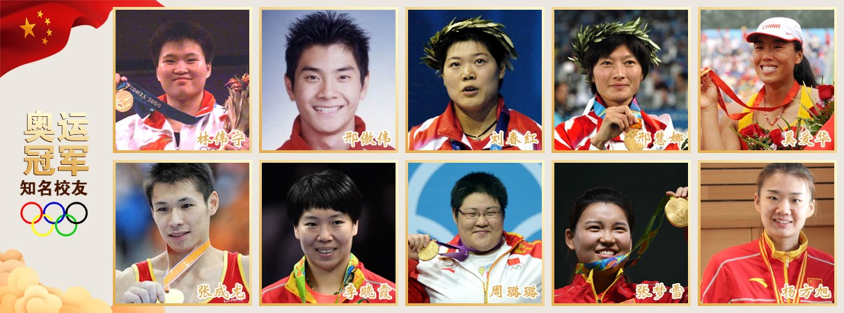

Slide 8
与冠军零距离
十一月一日 重游山体
十一月一日，迎来了山东体育学院六十周年纪念大会。早晨，我很快起床赶到学校，熟悉大会的流程，确定爱华的位置，当爱华来到学校的时候，带领她进入会场，为她做好一切准备。嘉宾入场之后，山东体育学院建校六十周年纪念大会正式开始。在这个过程中，学校安排了来自各地的领导、校友、嘉宾们进行讲话，话语中既有对大山体的赞美，又有对我们每个山体人的期许，在场所有人都深受鼓舞。为了表达我们对山体优秀校友的尊敬之情，还对奥运冠军等各不同领域的校友进行了献花。
参加完山东体育学院建校六十周年纪念大会后，我陪同爱华参观了山东体育学院校史馆、齐鲁体育文化博物馆以及萧蕙美术馆，参观过程中爱华也非常激动，毕竟，山体也是她曾经为之奋斗、奉献青春的地方。

Slide 9
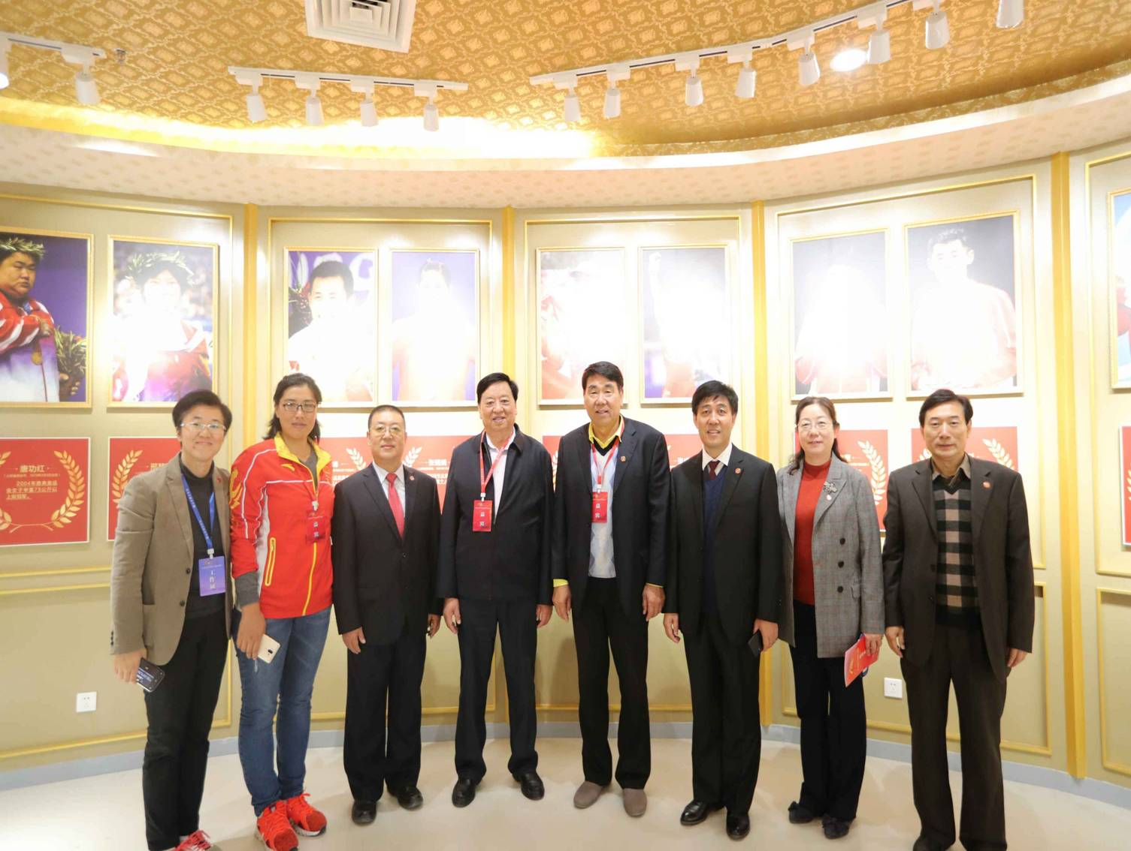
我校领导与爱华合影留念

Slide 10
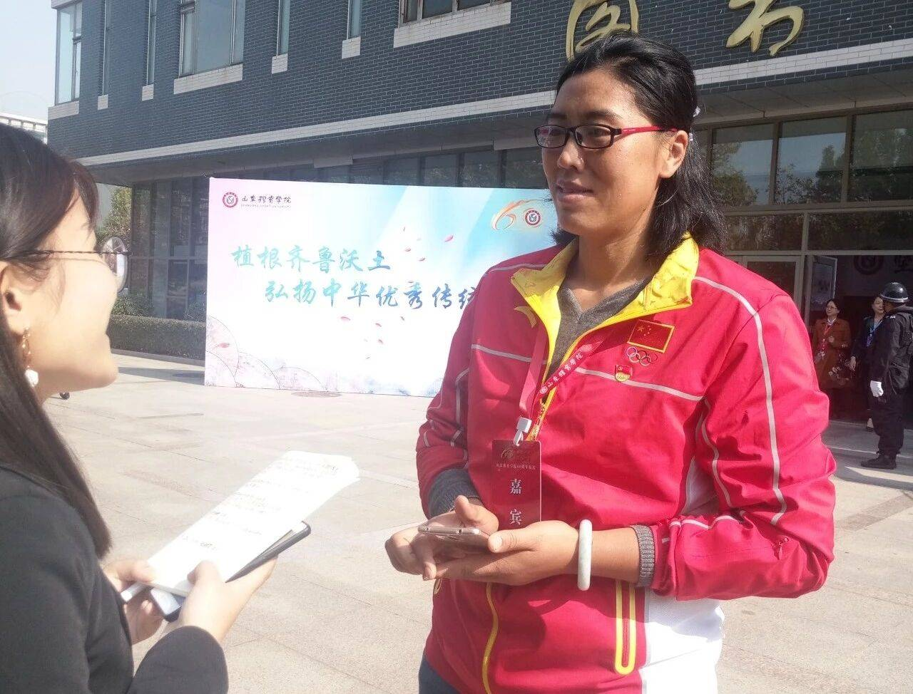
校友访谈
爱华认为，这些年来山体发生了巨大的变化，不管是基础设施，还是人才培养，学校都有了翻天覆地的变化。
在惊讶于山体每次都能给人耳目一新巨大变化的同时，也相信山体在今后的日子里能越办越好 ！
“ 结束三馆参观，走出图书馆，刚一出门就被来采访的山体院报的同学们热情地围绕起来。 ”

Slide 11
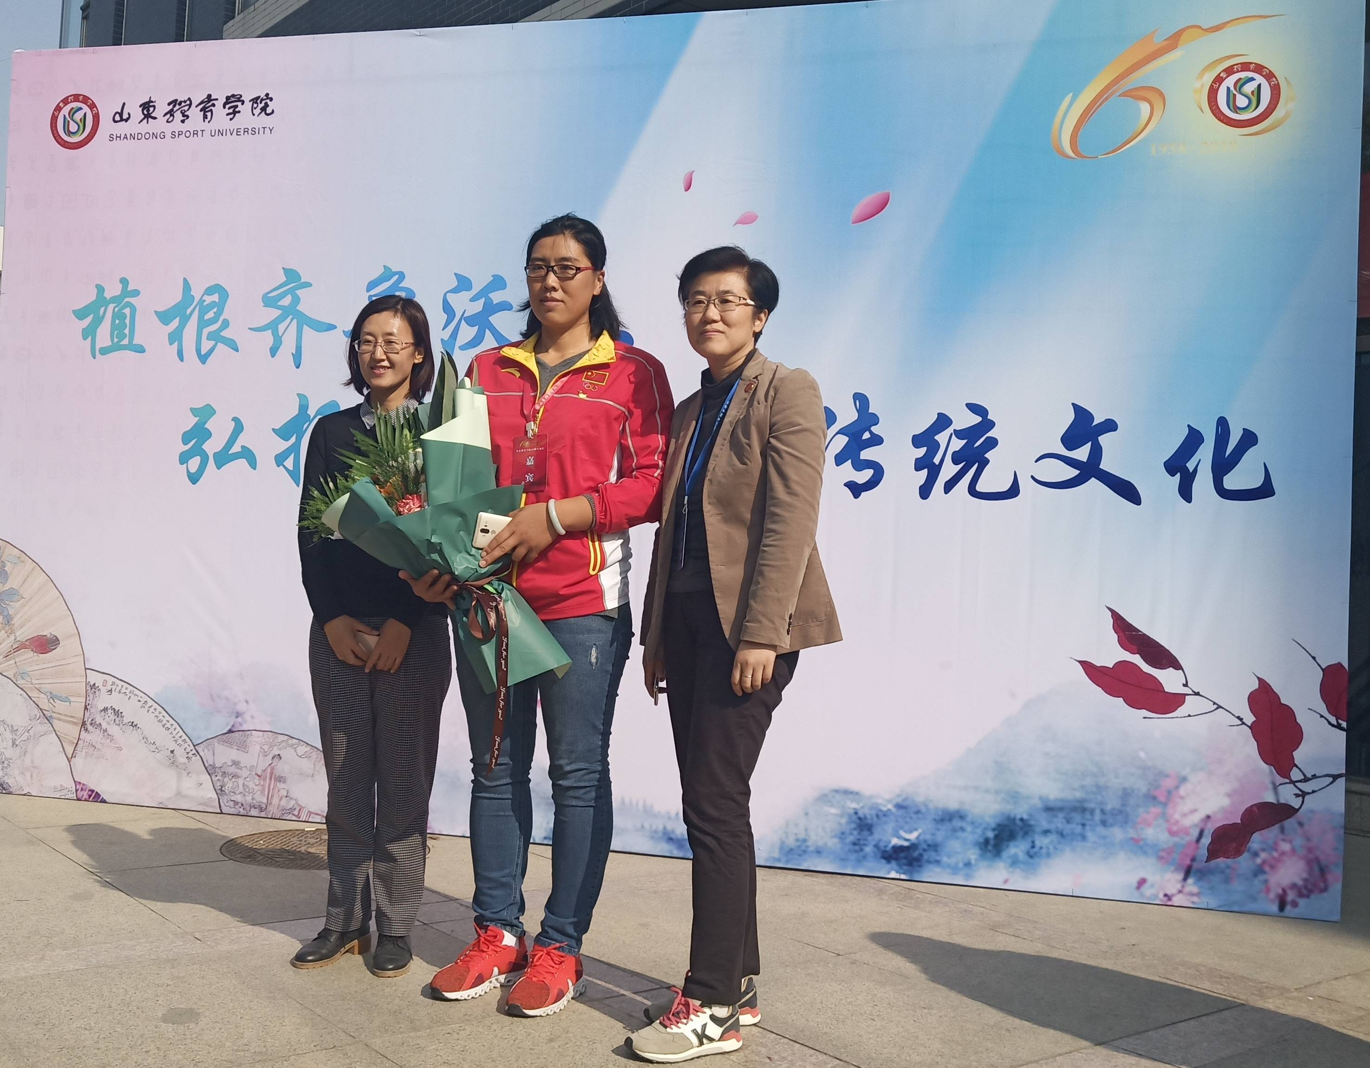
校友访谈
爱华非常感谢能够受邀参加本次庆典，在震撼于这次的活动的同时，也震撼于这些年来山体培养出来的人才，而且为母校能够邀请到诸如奥委会主席、国际大学联合会主席的知名人物发来贺电也着实令人欣喜，因为这是他们对我校的一种肯定。

Slide 12
奋进山体人
未来可期
她的下一个目的地是“奥运健儿公益服务大行动走进贵阳”。通过一天的相处，我对这位奥运冠军有了更深的了解。她是一个非常孝顺的孩子，每个月都按时给父母2000元生活费；在生活中，她热心公益事业，为中国体育献出自己的力量。这使我更加印象深刻。山体根植齐鲁沃土，以齐鲁文化和体育精神培养出一个如此知书达礼、能力出众的学子，这也更加深了我作为一名山体教师的自豪感。
经历几日的志愿服务，我与这位平易近人的奥运冠军的短暂相处时光也结束了，但在爱华身上体现出的体育精神和人文情怀，将影响着我以后工作和生活的方方面面，我将以爱华的经验结合自身的特点不断提升素养，时刻做奋进的山体人。

Slide 13
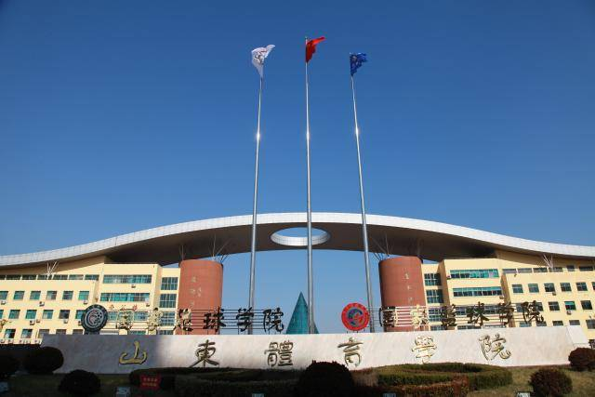

Slide 14

奋进山体人
70年时光流逝，留下了属于山东体育的一幕幕记忆；61年拼搏挑战，山体人见证了山体由大到强的辉煌历史，作为时刻奋进的山体人，我们有信心、有决心、有能力实现山体的再次腾飞！

Slide 15
为党育人 为国育才

